Slide 1

Linguagem de programação Lua
Amanda Périssé Maia Veras
Prof. Francisco Figueiredo G. Sant'anna

Slide 2
O que é Lua?
Lua é uma linguagem de programação poderosa, eficiente e leve, projetada para estender aplicações. Ela permite programação procedural, programação orientada a objetos, programação funcional, programação orientada a dados e descrição de dados.
Lua combina sintaxe procedural simples com poderosas construções para descrição de dados baseadas em tabelas associativas e semântica extensível. Lua é tipada dinamicamente, é executada via interpretação de bytecodes para uma máquina virtual baseada em registradores, e tem gerenciamento automático de memória com coleta de lixo incremental. Essas características fazem de Lua uma linguagem ideal para configuração, automação (scripting) e prototipagem rápida.

Slide 3
Quais as origens de Lua?
Lua é inteiramente projetada, implementada e desenvolvida no Brasil, por uma equipe na PUC-Rio (Pontifícia Universidade Católica do Rio de Janeiro). Lua nasceu e cresceu no Tecgraf, o então Grupo de Tecnologia em Computação Gráfica da PUC-Rio. Atualmente, Lua é desenvolvida no laboratório LabLua do Departamento de informática da PUC-Rio.

Slide 4
Iteradores – For genérico
Looping for genérico de lua trabalha sobre funções chamadas iteradores.
Protocolo de iteração :
O for recebe uma função, uma variável de estado e o valor inicial;
A função é chamada com o estado e o valor atual da variável a cada passo;
O primeiro valor retornado será o próximo valor passado para a função;
Todos os valores retornados serão capturados antes do in;
Se o primeiro valor retornado for nill o looping acaba.

Slide 5
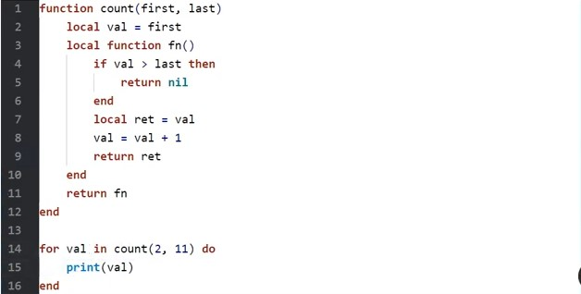
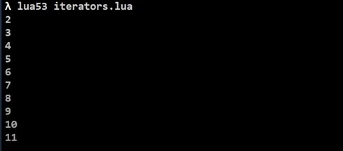
Exemplo:

